Slide 1
Информатика
Введение в вычислительную технику и программирование
Гирик Алексей Валерьевич
Университет ИТМО
2020

Slide 2


Материалы курса
Презентации, материалы к лекциям, литература, задания на лабораторные работы
  shorturl.at/nvBS5

Slide 3
Цель и задачи курса
Цель курса
  сформировать у слушателей системные представления об основах вычислительной техники, алгоритмах и языках программирования
Задачи курса
  сформировать базовые знания об аппаратных средствах вычислительной техники и принципах их работы
  привить теоретические и практические знания и навыки использования методов и средств разработки программ на языках программирования

Slide 4
Структура курса
Системы счисления и двоичная арифметика
Аппаратные средства вычислительной техники
Ассемблеры
Основы алгоритмизации
Введение в алгебру логики
Основы программирования на языке высокого уровня
Общие сведения об инструментальных средствах трансляции и отладки программ

Slide 5
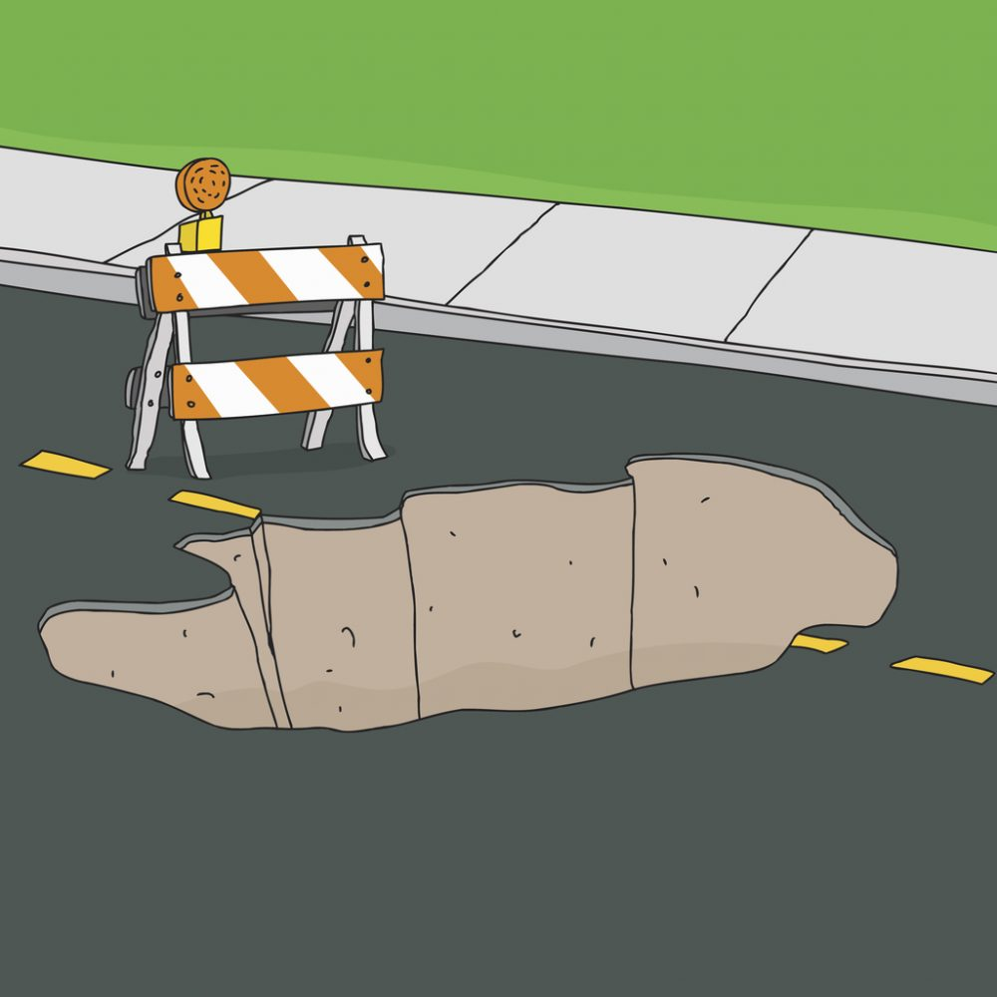
Препятствия
Лабораторные работы
  2 шт.
Тесты
  ~ 4 шт.
Экзамен
  ~ 1 шт.

Slide 6


Кто во всем виноват
Лекции
Гирик Алексей Валерьевич
avg@itmo.ru
Практика
Грозов Владимр Андреевич
va_groz@mail.ru

Slide 7

Что делать
Макарова Н.В., Волков В.Б.
Информатика. Учебник для вузов
Главы:
1
4
10 – 12
14, 15
19

Slide 8

План занятий
лекции
  8 шт.
    ауд. 2219
лабораторные
  16 шт.
    ауд. ??
Чег-лист!

Slide 9
Computer Science
Теоретические дисциплины:
  теория информации
  теория алгоритмов и автоматов
  теория вычислимости
  теория компиляторов
  дискретная математика
  математическая логика
  теория графов
  теория множеств
  и т.д. см http://en.wikipedia.org/wiki/Computer_science

Slide 10
Повторение
системы счисления
  двоичная
  шестнадцатеричная
перевод чисел из одной системы счисления в другую
количество информации
единицы измерения количества информации

Slide 11

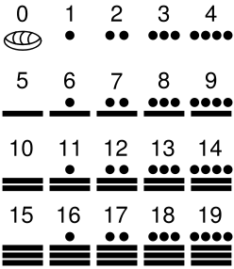



Системы счисления
Классификация:
по основанию
по позиционности
  позиционные/непозиционные/смешанные
Древний Египет
Майя
Вавилон

Slide 12
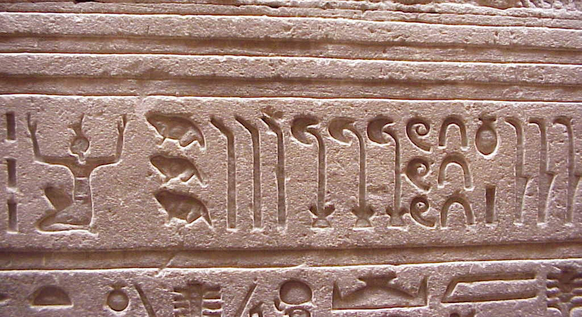
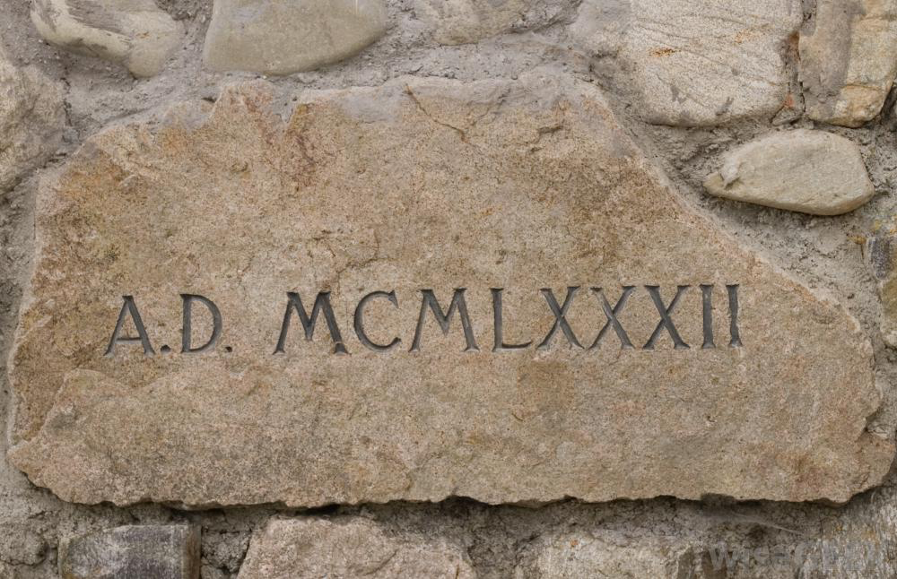
Непозиционные и смешанные ситемы счисления
Египетская система счисления
Римская система счисления
Мы Dаем Советы Lишь Xорошо Vоспитанным Iндивидуумам

Slide 13
Позиционные системы счисления
старший
разряд
младший
разряд

Slide 14

Системы счисления
человек
  десятичная
  пятеричная, двенадцатеричная, двадцатеричная, шестидесятеричная
ЭВМ
  двоичная, шестнадцатеричная
  троичная, десятичная
http://dozenal.org

Slide 15

Очень странные системы счисления
фибоначчиева
факториальная
биномиальная
система остаточных классов
Штерна-Броко
...

Slide 16
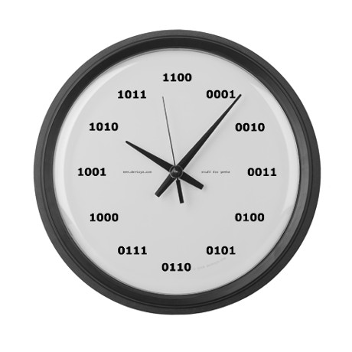
Двоичная система счисления
1 1
2 10
3 11
4 100
5 101
6 110
7 111
8 1000
9 1001
10 1010
... ...

Slide 17
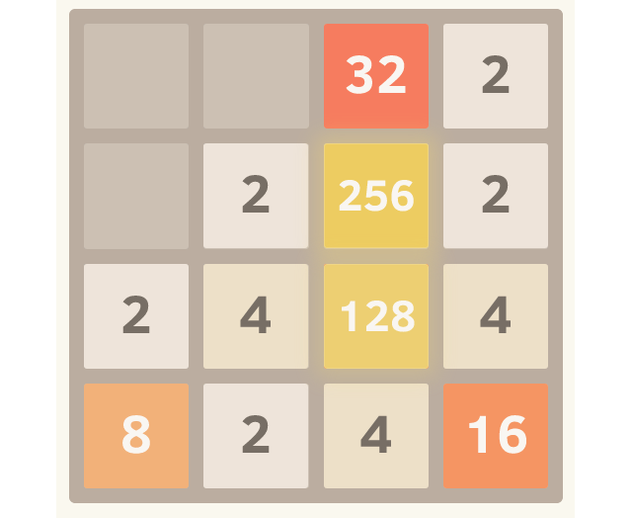
Степени двойки
2⁰ = 1 2¹⁰ = 1024
2¹ = 2 2¹¹ = 2048
2² = 4 2¹² = 4096
2³ = 8 2¹³ = 8192
2⁴ = 16 2¹⁴ = 16384
2⁵ = 32 2¹⁵ = 32768
2⁶ = 64 2¹⁶ = 65536
2⁷ = 128 2¹⁷ = 131072
2⁸ = 256 ...
2⁹ = 512 2²⁰ = 1048576

Slide 18
Отрицательные числа в двоичной системе счисления
при записи можно просто поставить знак "минус":
-11 (-3 в десятичной системе)
при хранении числа в памяти компьютера возможности поставить "минус" нет, приходится хранить знак в виде дополнительного бита:
00000011 ( 3 в прямом коде)
10000011 (-3 в ??? коде)

Slide 19
Обратный код
обратный (one's complement) код получается путем инвертирования битов числа:
00000011 ( 3 в прямом коде)
11111100 (-3 в обратном коде)
00000000 ( 0 в прямом коде)
11111111 ( -0 в обратном коде)

Slide 20
Дополнительный код
дополнительный (two's complement) код получается путем инвертирования и сложения с единицей:
00000011 ( 3 в прямом коде)
11111100 (-3 в обратном коде)
11111101 (-3 в дополнительном коде)
дополнительный код позволяет избежать наличия числа "минус 0"

Slide 21

Вопрос на засыпку
Дано двоичное 8-разрядное число:
10000000
Это число со знаком или без знака?

Slide 22
Хранение двоичных чисел в разрядной сетке
числа без знака (прямой код)
00000000 0 0
00000001 1
00000010 2
... ...
11111110 254
11111111 255 2^{n} – 1 (n = 8)

Slide 23
Хранение двоичных чисел в разрядной сетке
числа со знаком (обратный код)
10000000 -127 -2^{n-1} – 1 (n=8)
10000001 -126
...
11111110 -1
11111111 -0
00000000 0
00000001 1
... ...
01111110 126
01111111 127 2^{n-1} – 1 (n=8)

Slide 24
Хранение двоичных чисел в разрядной сетке
числа со знаком (дополнительный код)
10000000 -128 -2^{n-1} (n=8)
10000001 -127
...
11111110 -2
11111111 -1
00000000 0
00000001 1
... ...
01111110 126
01111111 127 2^{n-1} – 1 (n=8)

Slide 25
Двоичная арифметика
сложение выполняется так же, как с десятичными числами (например, в столбик):
00000011 3
00000001 1
00000100 4
+
+

Slide 26
Двоичная арифметика
вычитание можно выполнять как сложение с числом в дополнительном коде:
00000011 3
11111111 1
00000010 2
+
-

Slide 27
Ограничения разрядной сетки
10000000 128 -128
10000000 128 -128
100000000 256 0
беззнаковая
арифметика
знаковая
арифметика
+
+
+
перенос
за пределы
разрядной сетки
Notes:
https://wasm.in/blogs/perenos-i-perepolnenie-chto-oni-predstavljajut-soboj-na-samom-dele.275

Slide 28
Ограничения разрядной сетки
01111111 127 127
00000001 1 1
10000000 128 -128
беззнаковая
арифметика
знаковая
арифметика
+
+
+
перенос в
знаковый разряд

Slide 29
Результаты сложения
с точки зрения знаковой арифметики результаты...
... верные
... неверные
переноса
за разрядную
сетку нет,
перенос
в знаковый
разряд есть
... верные
переносов нет
с точки зрения
беззнаковой
арифметики
результаты...
перенос
за разрядную
сетку есть,
перенос
в знаковый
разряд есть
перенос
за разрядную
сетку есть,
переноса
в знаковый
разряд нет
... неверные

Slide 30

Перенос и переполнение
если получен неправильный результат с точки зрения
  беззнаковой арифметики – имеет место перенос (carry)
    процессор устанавливает в единицу флаг переноса (carry flag)
  знаковой арифметики – имеет место переполнение (overflow)
    процессор устанавливает в единицу флаг переполнения (overflow flag)

Slide 31
Перевод чисел из десятичной системы в двоичную
(137)₁₀ = ( ? )₂
медленный – деление в столбик
быстрый – подбор степеней двойки

Slide 32
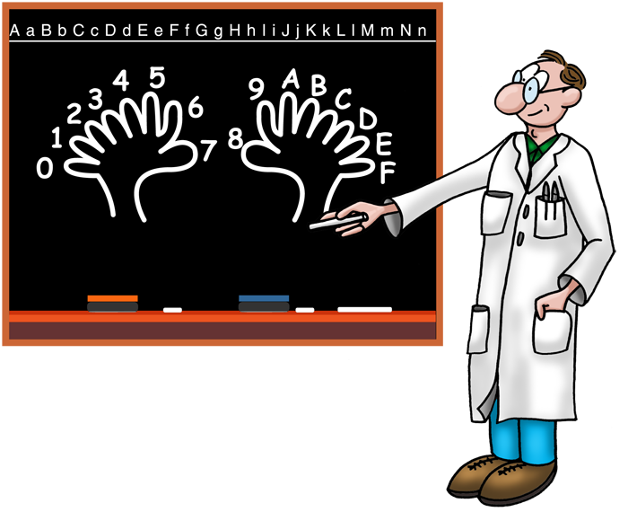
Шестнадцатеричная система счисления
011101010111010001001100110110101010001110
1D5D1336A8E
2017849469582
(DEADBEEF)₁₆ = (3735928559)₁₀
(CAFEBABE)₁₆ = (3405691582)₁₀
http://en.wikipedia.org/wiki/Hexspeak

Slide 33
Соответствие двоичных, восьмеричных и шестнадцатеричных чисел
dec bin oct hex
1 0001 1 1
2 0010 2 2
3 0011 3 3
4 0100 4 4
5 0101 5 5
6 0110 6 6
7 0111 7 7
8 1000 10 8
9 1001 11 9
10 1010 12 A
11 1011 13 B
12 1100 14 C
13 1101 15 D
14 1110 16 E
15 1111 17 F
16 10000 20 10

Slide 34
Перевод чисел из шестнадцатеричной системы в двоичную и обратно
011101010111010001001100110110101010001110
1D5D1336A8E
1
D
5
D
1
3
3
6
A
8
E

Slide 35
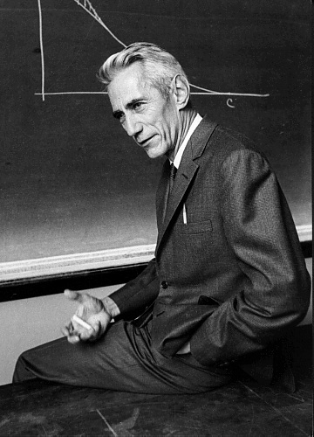
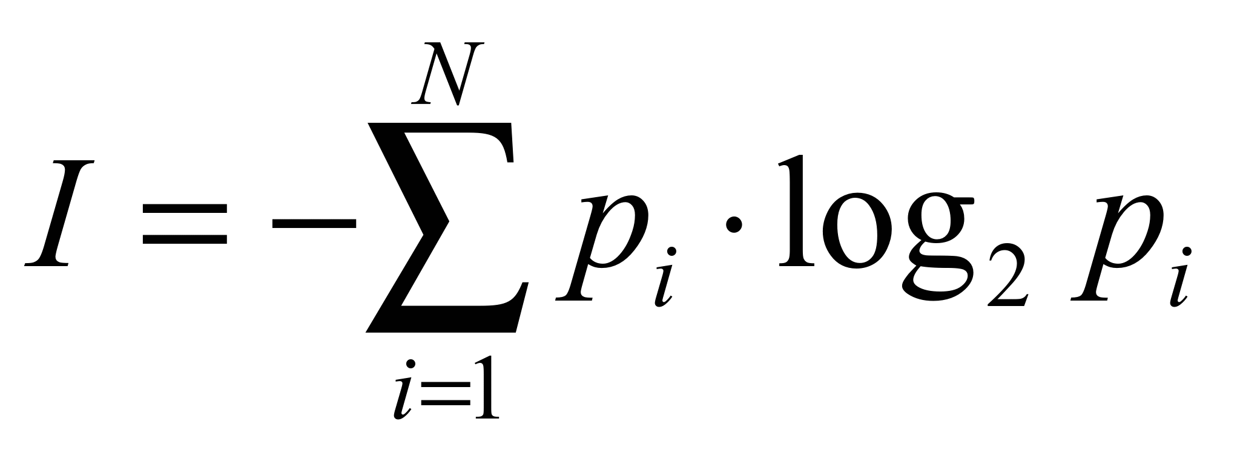
Количество информации
Информация – любые сведения о чем угодно
Данные – представление информации в формализованном виде, пригодном для передачи и обработки
Количество информации как мера уменьшения неопределенности знания
Клод Элвуд Шеннон

Slide 36

Единицы измерения информации
бит (bit)
байт (byte, octet)
  тетрада (nibble)
слово (word)
  старший и младший байты
двойное слово (double word)
  старшее и младшее слова
учетверенное слово (quad word)
  старшее и младшее двойные слова
машинное слово
Hobbit
Hobbyte

Slide 37
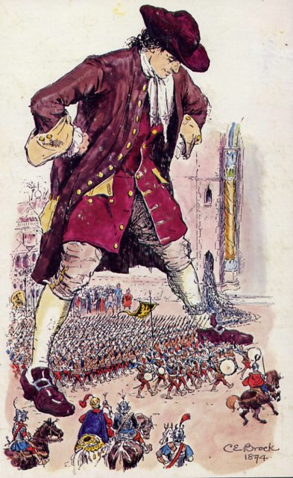
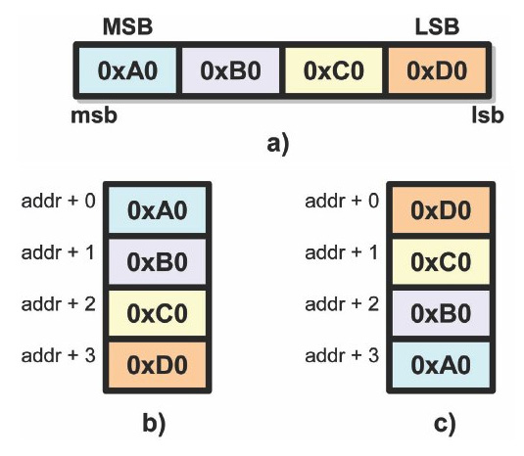
Порядок хранения байтов в машинных словах
big-endian (network order)
  младший байт по большему адресу
little-endian (host order)
  младший байт по меньшему адресу
big-endian
little-endian

Slide 38
Единицы измерения информации
1024 байта – килобайт
YpqI^hVdwbuBIKrxaahZgGSpVWgs|JImDVs^OY`ddBqqRDsJAx]jQZ]Auvlq`dVNMOOIWnf|WhOSccvHdAibxwWmWWgRpkrIRvKzwngWWHHe|N{|wm^ARtcxAXDzFbPwYZPQV]]h[_^VKpUXMc]YTyVLE[NmI[FQUiPA|RZyhZeVMLFuCzOFfXU{sDmvBO[MHRXuxKZGPSq\G`qWhBIbDZpsJJuyuHLBHJD^y[Po^CD[\\|CEsaaRX\LCMKfHBUJldPqSS]HjlGTvyoFLuIrf|IPHiffl]lMUFYLPFWG_tW]cRSKSzrvdYkhDEFRmLhkNr{w]IcWSa^PfZYjo_gLFX{zh[UOyBQE^ePVNWqjcOa`bfz^DVK`DJtyL`VvvmdSygHb_iLLj\z__]aj{cJrp_^wOFMt{FRxIlAZtkjqe|FhiIovNH`EoaibpLLWohTfRUj[IrMqyKZu]||TL_]hJgKGw`cYeHIHWAVyEKm[sbdhsc^dDFOutGUqgic{TPpnAk^pezIe\mugRnJMC`mwzAlhZ[yDLObSf_FqKBDoI^dDMZsqMrsqNixnpGtmLtg]ZGgbm\\pBHwglJqKFfqEc^VmdsSyPyLncuWocbK|iJhUAjFqGx|QhMVh[uoWzk^rJh[KMpPNzG[gBID^mExDhhLMqAeGOQ^P\xKGiKOLuln_jDeM\Yl]{zXVKl^S\KY{xxYSLfJboQeAgZoL\wfbGCzK{ieiaCqu`KweGjff_TtmPMuXEcDCeq{M]xDz^IhPljhwJR]cv[HcRCEpKuqlGbA{`VuPtSqStt\rKvgPJbj^uZdXzvgjW{vDUxIUneh`KyVky`bojLgkDBHD{`GIbY\RsDDlkRBNPHR]dYfXpNBkl^IsaUpTYr^aU|rtBkQnIRfgEV\Sml_nAXNRGdeujyjelI^DKVmDfVyMUmFnmNrRHjSOTrnSaDtiqVrZ_tQrdXfrWTuAXznhpUDdAeezBCDwW\weCPIxTAlfAcXgso{uuSF^gyO|jEFeRYwhdFEd

Slide 39
Единицы измерения информации
1024 килобайтов – 1 мегабайт (2²⁰ байтов)
  фотография среднего качества
1024 мегабайтов – 1 гигабайт (2³⁰ байтов)
  5-10 минут видео высокого разрешения
1024 гигабайтов – 1 терабайт (2⁴⁰ байтов)
  HDD объемом 8 терабайтов поступили в продажу в 2015 году
1024 терабайтов – 1 петабайт (2⁵⁰ байтов)
  примерно 13 лет видео высокого разрешения
  ~ 10 петабайтов – объем данных на почтовых серверах Yandex

Slide 40
Единицы измерения информации
1024 петабайтов – 1 эксабайт (2⁶⁰ байтов)
  ~ 50 эксабайтов среднемесячный объем глобального IP трафика
1024 эксабайтов – 1 зеттабайт (2⁷⁰ байтов)
  в 2011 году ICANN насчитала в мире порядка 3 зеттабайтов информации
1024 зеттабайтов – 1 йоттабайт (2⁸⁰ байтов)
  ?

Slide 41
Один маленький нюанс
1 километр = 1000 метров (10³ метров)
1 килобайт = 1024 байтов (2¹⁰ байтов)
Если считать, что 1 килобайт = 1000 байтов, тогда погрешность составляет
1 терабайт = 2⁴⁰ байтов. Или 10¹² байтов? Погрешность равна

Slide 42
Обозначения единиц измерения информации
Приставка СИ | ГОСТ 8.417-2002 (для байтов) | Приставка МЭК | Сокращение МЭК | Степень двойки | Степень десятки (СИ) | Относительная ошибка, %
кило | Кбайт | киби | Кибит, КиБ | 10 | 3 | 2.34
мега | Мбайт | меби | Мибит, МиБ | 20 | 6 | 4.63
гига | Гбайт | гиби | Гибит, ГиБ | 30 | 9 | 6.87
тера | Тбайт | теби | Тибит, ТиБ | 40 | 12 | 9.05
пета | Пбайт | пеби | Пибит, ПиБ | 50 | 15 | 11.18
экса | Эбайт | эксби | Эибит, ЭиБ | 60 | 18 | 13.26
зетта | Збайт | зеби | Зибит, ЗиБ | 70 | 21 | 15.29
йотта | Йбайт | йоби | Йибит, ЙиБ | 80 | 24 | 17.28
и в конце-концов, как правильно – «пара йобибайт смешных картинок» или «пара йобибайтов»?

Slide 43

Учебник по информатике
А. Я. Савельев
Прикладная теория цифровых автоматов
  общие сведения о системах счисления и представлении информации
  общие сведения об аппаратных средствах вычислительной техники
  операции на двоичных сумматорах
  логические основы ЦА
  введение в теорию автоматов

Slide 44
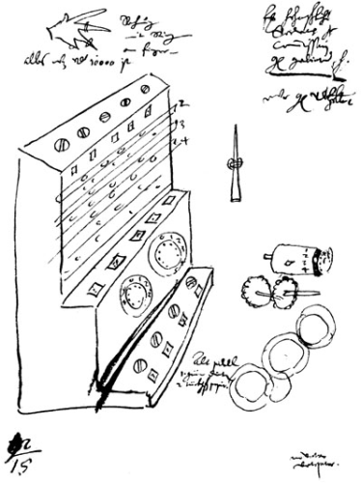
Краткая история вычислительной техники
…
около V в. до н.э. – абак
…
1623 – «часы для счета» Шиккарда
1645 – арифмометр Паскаля
1670 – счетная машина Лейбница
…
1801 – ткацкий станок Жаккара
1823 – «разностная машина» Бэббиджа
1833 – «аналитическая машина» Бэббиджа
1885 – счетная машина Берроуза
1888 – табулятор Холлерита
…
1938 – компьютер V-1 Цузе
…
история создания вычислительных машин
  http://edu.mccme.ru/School/INet/sch1685/history.htm

Slide 45

Подробная история вычислительной техники
Ю.Л. Полунов
От абака до компьютера: судьбы людей и машин

Slide 46
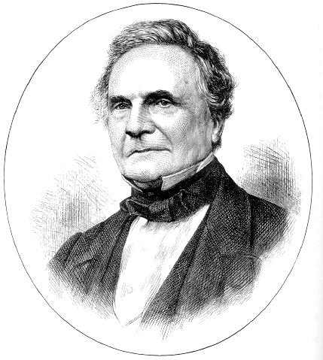
Аналитическая машина Бэббиджа
Чарльз Бэббидж
(Charles Babbage)
  differential engine (1823)
  analytical engine (1833)
  потратил на исследования 17 000 фунтов
  оба проекта «провалились»

Slide 47
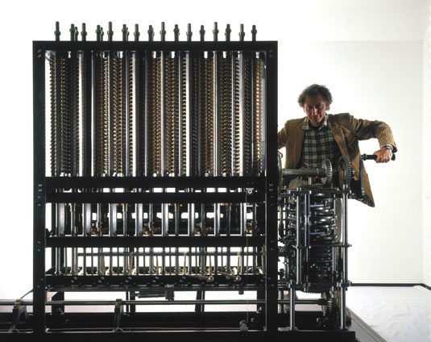
Разностная машина Бэббиджа
1991, Британский музей науки
рабочий прототип разностной машины Бэббиджа (Difference Engine No. 2)

Slide 48
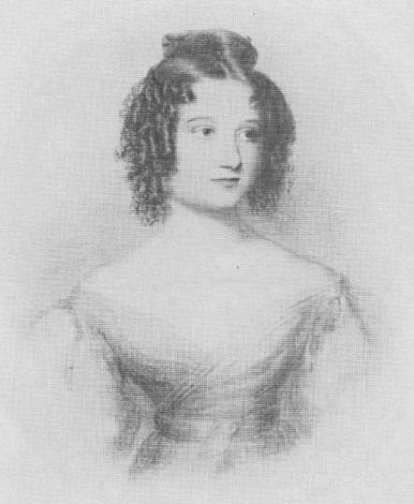
Первый в мире программист
Ада Августа Лавлейс
(Ada Augusta Lovelace)
  Sketch of the analytical engine invented by Charles Babbage
  (L. Menabrea), 1842
  http://www.fourmilab.ch/babbage/sketch.html
  использовала термины:
    рабочая ячейка
    цикл
    индекс
    подпрограмма
  её именем назван язык программирования Ada

Slide 49
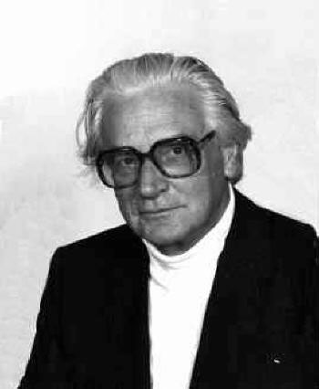
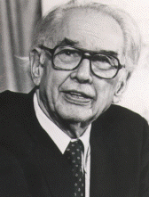
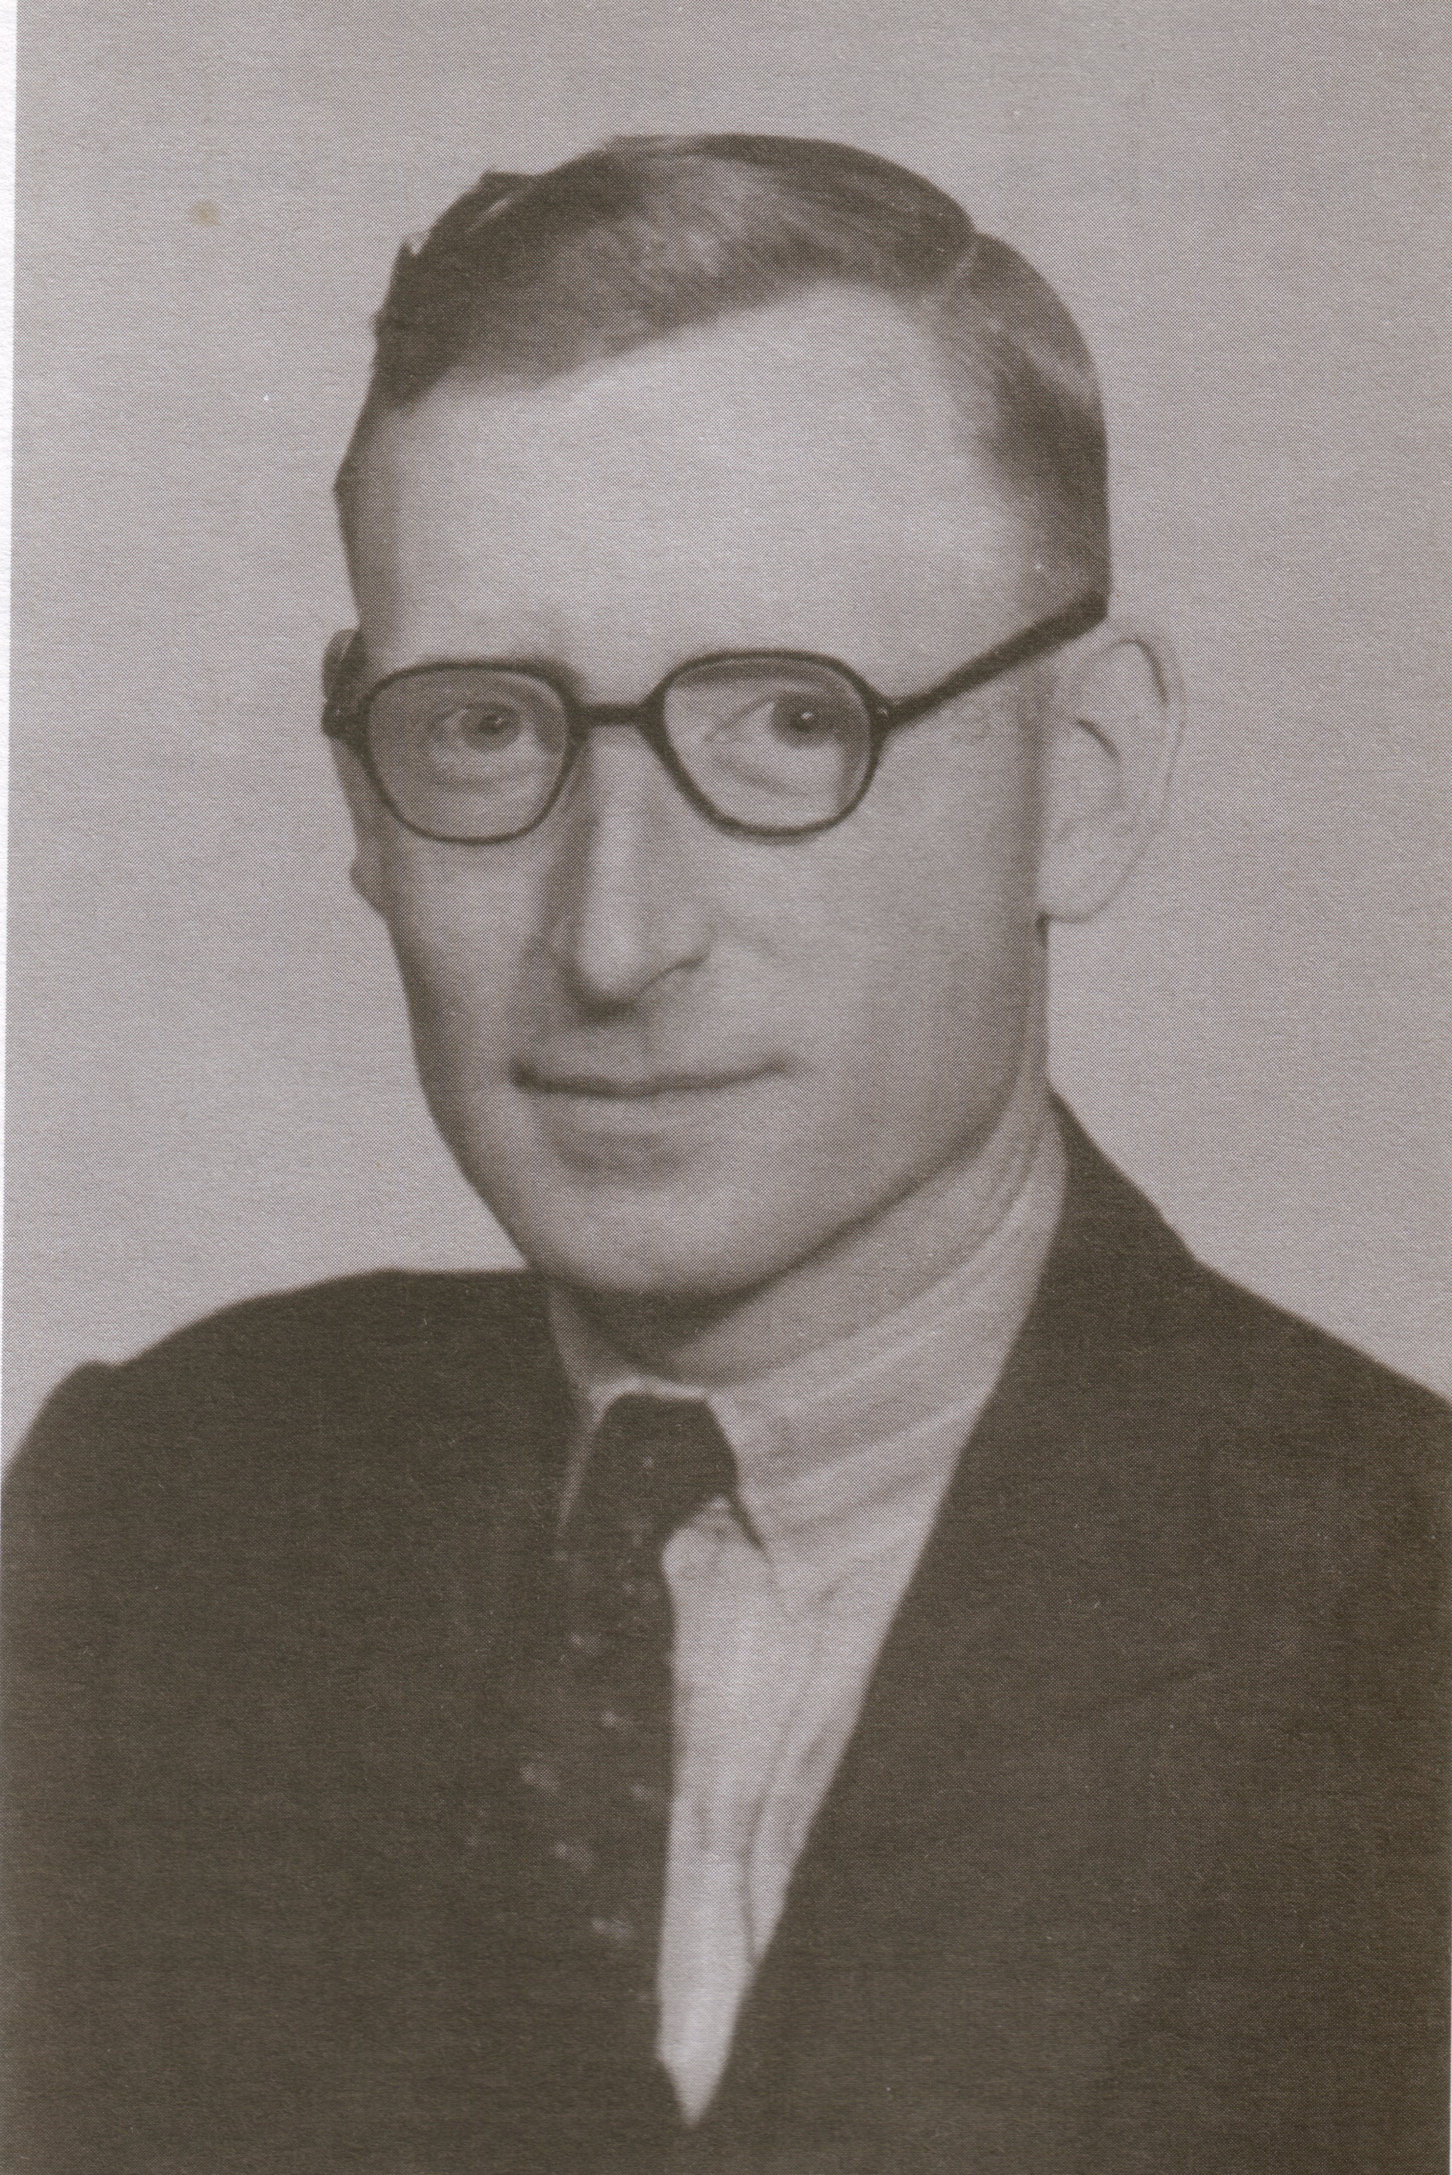
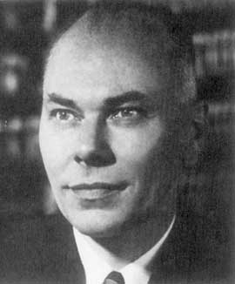
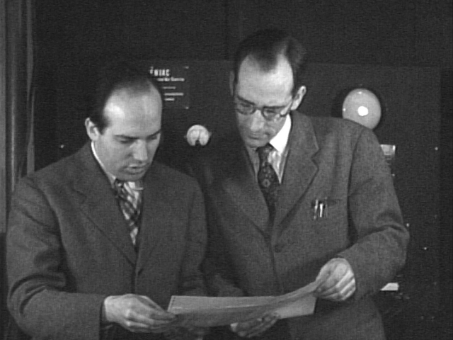
Первый компьютер
Конрад Цузе, Германия
  Z1, 1938
  Z3, 1939 – 1941
Джон Атанасов, США
  АВС, 1939 – 1942
Томас Флауэрс, Англия
  Colossus, 1943 – 1944
Говард Айкен, США
  Mark I, 1944
Джон Моучли, Джон Эккерт, США
  ENIAC, 1945

Slide 50
Поколения компьютеров
1940-е – 1950-е – 1-е поколение
1960-е – 2-е поколение
1970-е – 3-е поколение
1980-е – 4-е поколение
1980-е - ... – 5-е поколение

Slide 51
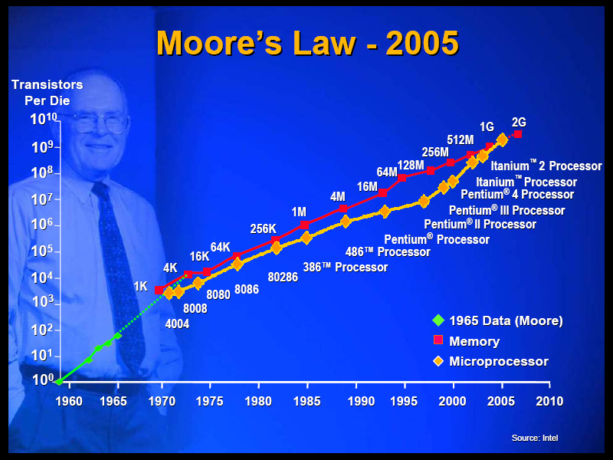
"Закон Мура"
Гордон Мур, 1965
  количество транзисторов в интегральных схемах увеличивается в 2 раза примерно каждые 18 месяцев

Slide 52
Две формы представления информации
аналоговая (непрерывная)
  в виде одного сигнала, сравнимого с заданной величиной:
  X = 1024 ⬄ V_{x} = 1,024 В
  бесконечное множество значений
дискретная (цифровая)
  в виде нескольких сигналов, представляющих отдельные разряды числа:
  X = 1024 ⬄ V₄ = 1 В (V = 0 – 9 В)
  V₃ = 0 В
  V₂ = 2 В
  V₁ = 4 В
  конечное множество значений

Slide 53
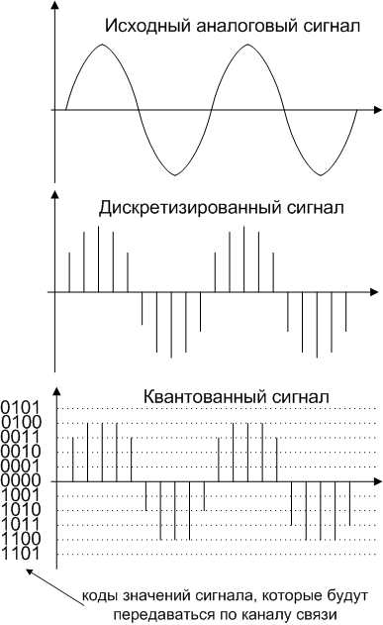
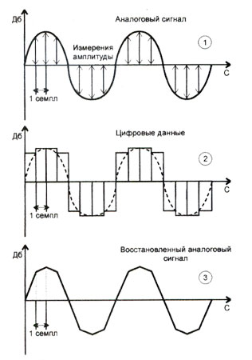
ЦВМ и АВМ
в ЦВМ информация представлена в виде целых чисел
  ЦАП
  АЦП
в АВМ информация представлена в виде значений аналоговых физических величин (давления газа или жидкости, напряжения электрического тока)

Slide 54
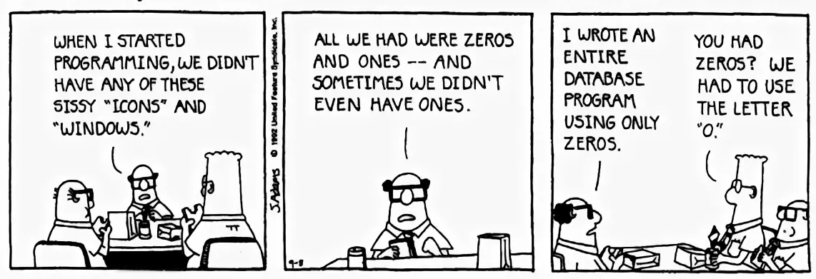
Резюме
В вычислительной технике используются в основном двоичная и шестнадцатеричная системы счисления
Для измерения количества информации существуют различные подходы и специальные единицы
В современной вычислительной технике информация представляется в дискретной форме

Slide 55
Задание к следующей лекции
Макарова, Волков. Информатика. Учебник для вузов.
  гл. 1, 2, 11
Савельев. Прикладная теория цифровых автоматов
  гл. 1 – 4

